Slide 1


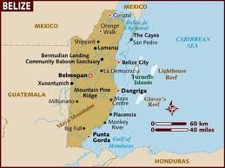
Belize
D.Maďoran

Slide 2
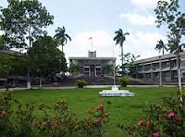
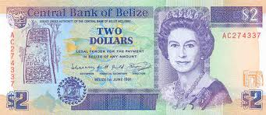
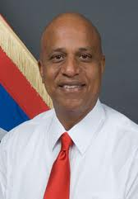
Údaje
Rozloha:22.966 km²
Počet obyv.:287.730
Hl. Mesto:Belmopan
Mena:belizejský dolár
Jazyky:angličtina
Forma štátu:parlamentná demokracia
Hlava štátu:Dean Barrow

Slide 3
Dejiny
Bývalá korunná kolónia Britský Honduras získala 20. septembra 1981 úplnú nezávislosť ako republika v rámci Britského spoločenstva.
Nezávislosť vo vnútornej politike mala už od roku 1964, roku 1973 prijala názov Belize.
Definitívnemu udeleniu nezávislosti vtedy stáli v ceste územné nároky susednej Guatemaly, ktorá sa ich vzdala až v zmluve uzatvorenej s Belize a Spojeným kráľovstvom v marci 1981.

Slide 4
Belize tvorilo súčasť územia Mayov až do zničenia tejto civilizácie Hernandom Cortézom v 16. storočí.
V 17. storočí obsadili krajinu Briti a urobili z nej kolóniu (1862) a korunnú kolóniu (1871).
Odlišná interpretácia zmluvy o hraniciach z roku 1859 v Spojenom kráľovstve a Guatemale, ktoré si činili nároky na časť územia Belize, viedla k vojnám v rokoch 1972, 1975 a 1977.
Už roku 1960 však bola v krajine ustanovená ministerská vláda, ktorá od roku 1964disponovala úplnou autonómiou vo vnútornej politike.
Situáciu krajiny komplikovali ťažké prírodné katastrofy, ktoré ju postihli v rokoch 1931, 1951, 1978 a1980.
Zjednotená ľudová strana, ktorá vládla v krajine od roku 1961, odmietla pripojenie ku Guatemale rovnako ako Zjednotená demokratická strana, ktorá prevzala riadenie krajiny po voľbách roku 1984.
Získaniu úplnej suverenity krajiny napomohli aj rezolúcie OSN z rokov 1975 a 1980.

Slide 5
Ekonomika
Je členskou organizáciou
CARICOM (Caribbean Community and Common Market) a
SICA (Sistema de Integración Centroamericana).

Slide 6
To je všetko.......

